Slide 1

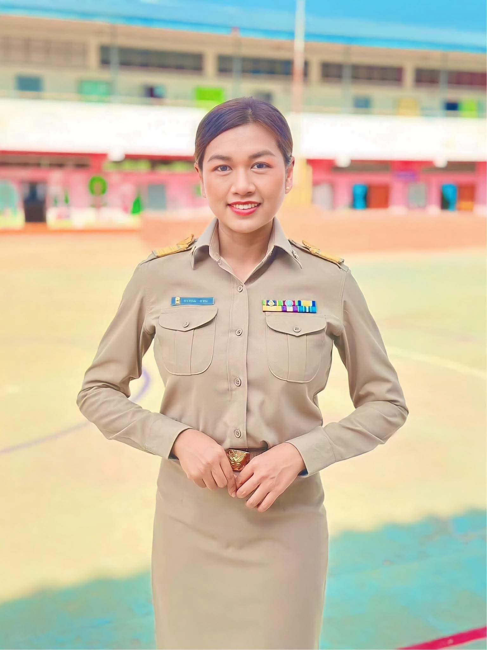
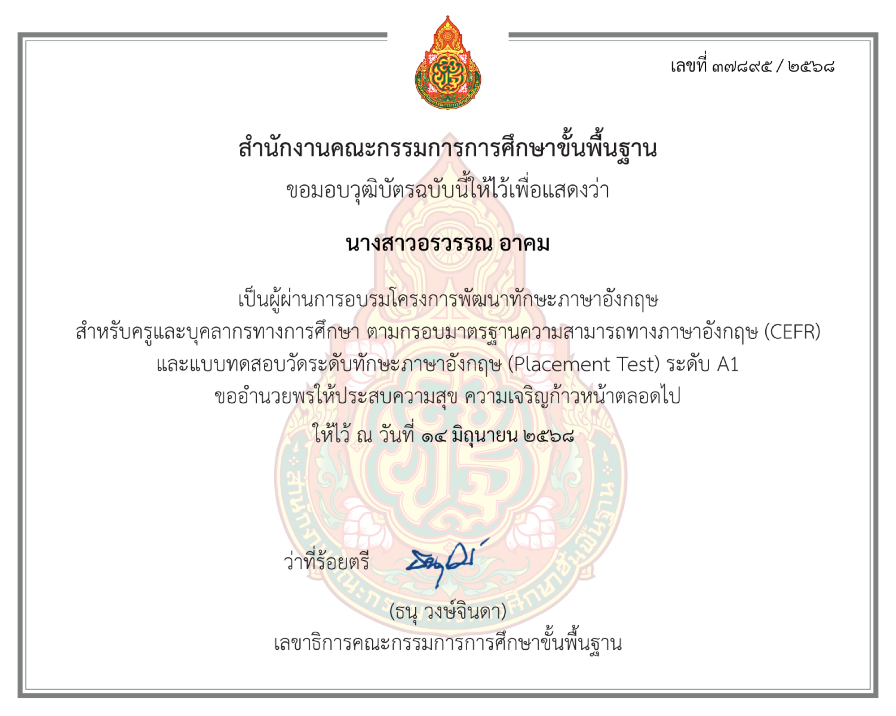
นางสาวอรวรรณ อาคม ตำแหน่งครูชำนาญการ
เรื่อง อบรมออนไลน์พัฒนาทักษะภาษาอังกฤษ (CEFR)
วันที่ 14 มิถุนายน 2568 ได้เข้ารบการอบรมเรื่อง อบรมโครงการพัฒนาทักษะภาษาอังกฤษ (CEFR) และแบบทดสอบวัดระดับทักษะภาษาอังกฤษ (Placement test) ระดับ A1 จัดอบรมโดย สำนักงานคณะกรรมการศึกษาขั้นพื้นฐาน

